Slide 1
Požární bezpečnost tepelných zařízení I. ČSN 06 1000 - Lokální spotřebiče pevných, kapalných a plynných paliv, termíny a definice II. ČSN 06 1008 požární bezpečnost tepelných zařízení

Slide 2
I. ČSN 06 1000
Tato norma definuje české a slovenské termíny vztahující se na lokální spotřebiče pevných, kapalných a plynných paliv, které umožňují využití uvolněného tepla pro daný účel v prostoru, v němž jsou umístěné.
Lokální spotřebič je tepelné zařízení určené ke spalování pevných, kapalných nebo plynných paliv za účelem přeměny jejich chemické energie v energii tepelnou, které umožňuje využití uvolněného tepla v prostoru, v němž je instalováno. Za lokální spotřebič je považováno zařízení s tepelným výkonem do 50 kW včetně. Za lokální spotřebič je považován i elektrotepelný spotřebič, který vydává teplo v místě instalace (akumulační kamna).

Slide 3
I. ČSN 06 1000
Dělení spotřebičů z hlediska konstrukce, uspořádání a umístění při provozu:
Samostatný spotřebič
Sestavný spotřebič
Vestavný spotřebič
Pevný spotřebič
Přenosný spotřebič
Pojízdný spotřebič
Převozný spotřebič
Ruční spotřebič

Slide 4
I. ČSN 06 1000
Dělení spotřebičů z hlediska způsobu přivádění spalovacího vzduchu a odvádění spalin:
Otevřený spotřebič
Uzavřený spotřebič
Spotřebič v provedení A B₁
Spotřebič v provedení B
B₂

Slide 5
I. ČSN 06 1000
C₁
Spotřebič v provedení C
C₂
D₁
Spotřebič v provedení D
D₂

Slide 6
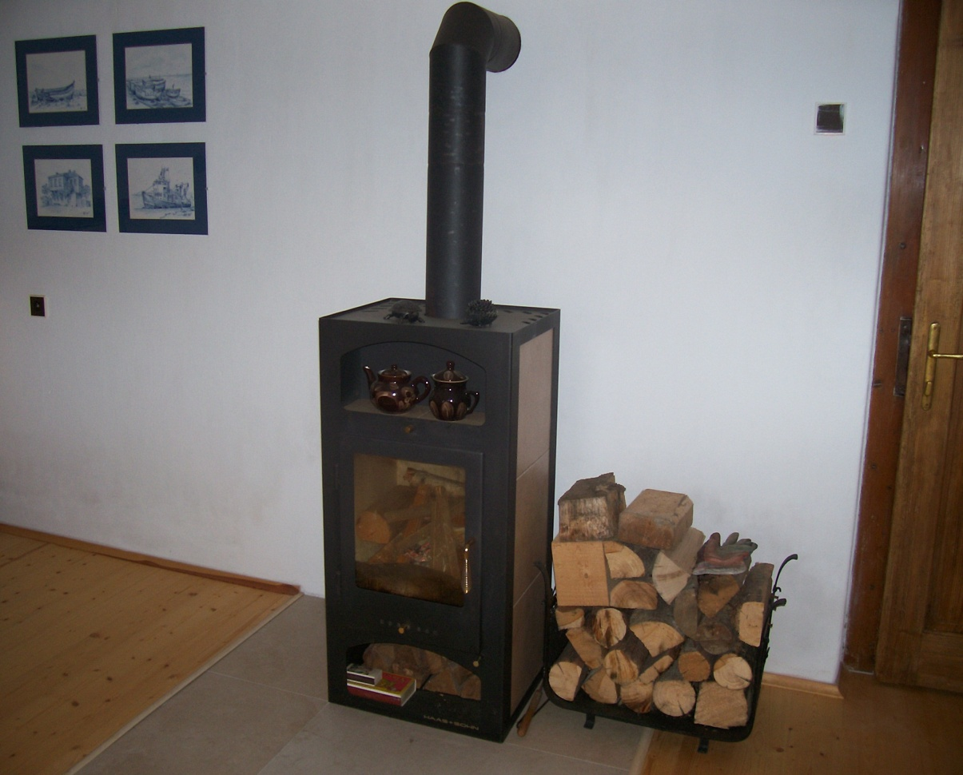
I. ČSN 06 1000
Spotřebič v provedení B₁ - krbová kamna

Slide 7
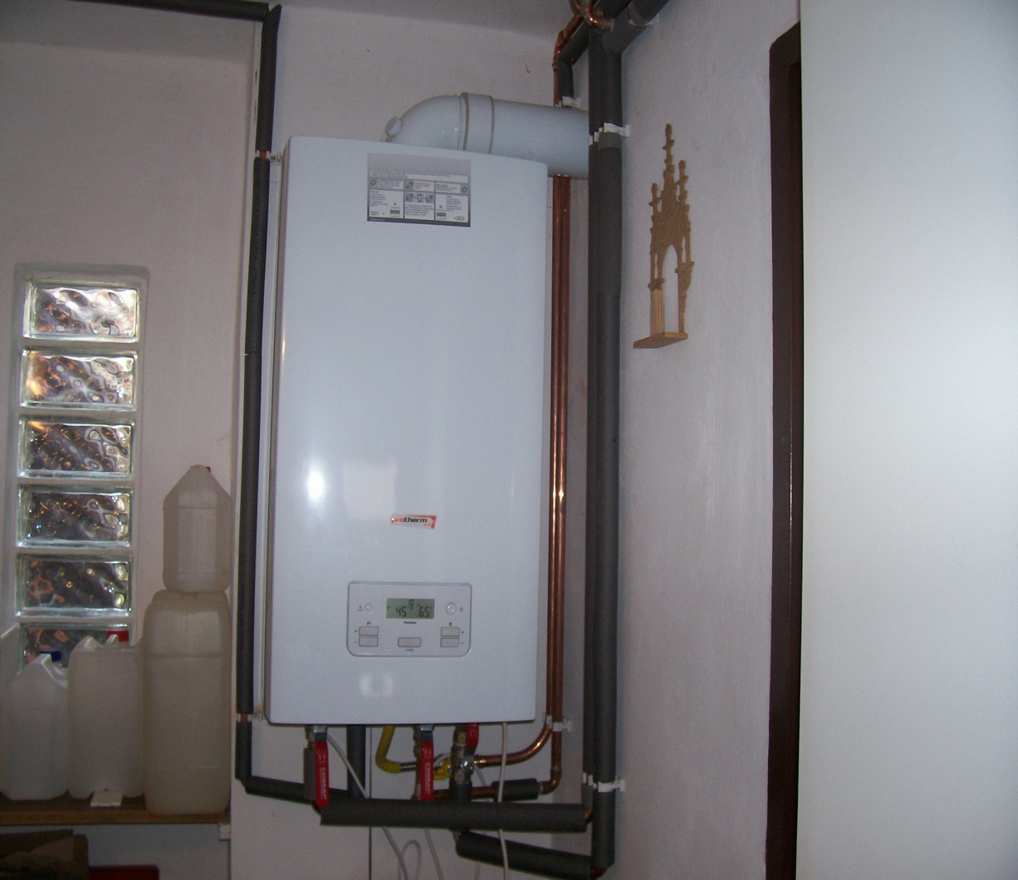
I. ČSN 06 1000
Spotřebič v provedení D₂ – plynový turbokotel

Slide 8
I. ČSN 06 1000
Dělení spotřebičů z hlediska účelu použití:
konvekční
Kamna
Krb sálavá
Infračervený zářič
Kamna s varnou plotnou
Sporák
Pečicí trouba a další – viz ČSN 06 1000

Slide 9
I. ČSN 06 1000
Části spotřebičů:
Kostra
Spalovací komora
Spalovací prostor
Spalinové cesty
Spalinový otvor
Spalinové hrdlo
Další – viz ČSN 06 1000

Slide 10
I. ČSN 06 1000
Zvláštní části spotřebičů na pevná paliva:
Ohniště
Rošt
Popelník
Popelníková zásuvka
Zatápěcí klapka
Palivová šachta
Zásobník paliva

Slide 11
I. ČSN 06 1000
Společné části spotřebičů na kapalná
a plynná paliva:
Přípojka
Palivový rozvod
Pohyblivý přívod
Hlavní uzávěr paliva
Hořák
Usměrňovač spalin

Slide 12
I. ČSN 06 1000
Přerušovač tahu
normální odtah spalin
přerušovač zpětný náraz vzduchu do spotřebiče
tahu
přerušovačem tahu odkloněný proud zpětného nárazu
studená voda teplá voda
plynový plamen
výměník

Slide 13
I. ČSN 06 1000
Zvláštní části spotřebičů kapalných paliv:
Beztlakový odpařovací hořák
Tlakový odpařovací hořák
Knotový odpařovací hořák
Další – viz ČSN 06 1000

Slide 14
I. ČSN 06 1000
Fyzikální a funkční termíny souvisící s provozem spotřebičů:
Palivo
Výhřevnost [ J ]
Poměrná (relativní) hustota
Provozní tah [ Pa ]
Spalovací vzduch
Primární vzduch
Sekundární vzduch
Spaliny

Slide 15
I. ČSN 06 1000
Rosný bod spalin [ °C ]
Spalování
Úplné spalování
Neúplné spalování
Plamen
Čelo plamene⁺
Fronta plamene⁺
Odtržení plamene⁺
Prošlehnutí plamene⁺
Stabilita plamene⁺

Slide 16
I. ČSN 06 1000
Plamen - čelo plamene
- fronta plamene
fronta plamene
čelo plamene
vzduch do
pásma
hoření
palivo

Slide 17
I. ČSN 06 1000
Plamen
přisávání vzduchu = hořlavá směs tryska
Fronta plamene
směr proudění paliva do trysky rychlostí v_{pal}
rychlost postupu čela plamene v_{plamene} Čelo plamene
oblast vytváření hořlavé směsi (HL + O + t)
Odtržení plamene: v_{pal} > v_{plamene}
Prošlehnutí plamene: v_{pal} < v_{plamene}
Stabilita plamene: v_{pal} = v_{plamene}

Slide 18
I. ČSN 06 1000
Podmínka vzniku hoření:
HL
O t °C
hořlavá látka + oxidovadlo + zápalná teplota =
= HOŘENÍ

Slide 19
I. ČSN 06 1000
Tepelný výkon [ W ]
Účinnost spotřebiče ζ < 100%
Minimální bezpečná vzdálenost [ m ]

Slide 20
II. ČSN 06 1008
Norma stanoví technické požadavky na požární bezpečnost pro instalaci, navrhování a montáž tepelných zařízení ve stavbách trvalých i dočasných a v silničních vozidlech. Stanoví také zkušební metody a zkušební podmínky pro určování bezpečných vzdáleností tepelných zařízení od povrchů hořlavých hmot a požadavky na technickou dokumentaci z hlediska požární bezpečnosti.

Slide 21
II. ČSN 06 1008
ČSN 06 1008 se vztahuje na následující tepelná zařízení:
- lokální spotřebič určený k vaření, ohřevu vody a vytápění,
- zdroj tepla se jmenovitým tepelným výkonem do 70 kW určený pro ústřední vytápění popř. ústřední ohřev TUV
- rozvodné a teplosměnné části ÚT
- vše včetně kouřovodu do délky 1,5 m

Slide 22
II. ČSN 06 1008
ČSN 06 1008 se nevztahuje na:
Instalaci tepelných zařízení v železničních kolejových vozech
Instalaci spotřebičů na vnitrostátních plavidlech (ČSN 32 5700)
Ruční spotřebiče (žehličky, ohřívací a ožehovací přístroje, páječky, lampy aj.

Slide 23
II. ČSN 06 1008
Termíny a definice
Lokální spotřebič pevných, kapalných a plynných paliv
Lokální elektrický tepelný spotřebič
Světlý infračervený zářič
Tmavý infračervený zářič
Otopná soustava ústředního vytápění
Teplovzdušná jednotka

Slide 24
II. ČSN 06 1008
Ochranná zástěna
Ochranná podložka
Izolační podložka
Bezpečná vzdálenost od povrchu hořlavých hmot
Hořlavá hmota – stupně hořlavosti, dnes třída reakce na oheň

Slide 25
II. ČSN 06 1008
Stupeň hořlavosti | Třída reakce na oheň
A nehořlavé | A1 A2
B nesnadno hořlavé | B
C1 těžce hořlavé | C
C2 středně hořlavé | D
C3 lehce hořlavé | E F

Slide 26
II. ČSN 06 1008
Ochranná zástěna
30±5 ≥ 300
≥ 150

Slide 27
II. ČSN 06 1008
Izolační podložka
Rozměry a tloušťku izolační podložky stanoví výrobce tak, aby teplota povrchu stěny nebo podlahy nepřevýšila 100°C

Slide 28
II. ČSN 06 1008
Ochranná podložka
každý spotřebič na pevná paliva umístěný na hořlavé podlaze musí být opatřen upevněnou ochrannou podložkou přesahující jeho půdorys o následující hodnoty:
- spotřebič k vaření
600 mm před přikládacím a popel.otvorem
300 mm od bočních svislých hran těchto otvorů
- ostatní spotřebiče
300 mm před přikládacím a popel. otvorem
100 mm na ostatních stranách spotřebiče

Slide 29
II. ČSN 06 1008
Odtah spalin
Pro instalaci otevřeného spotřebiče určeného ke spojení s kouřovodem nebo komínem platí ČSN 73 4210 a ČSN 38 6441.
Instalace a způsob vyústění potrubí k přivádění spalovacího vzduchu a odvádění spalin uzavřených spotřebičů musí být v souladu s předmětovými normami a s pokyny výrobce na příslušné provedení spotřebiče

Slide 30
II. ČSN 06 1008
Prostup kouřovodu stropem, stěnami popř. střechou z hořlavých hmot
Jestliže kouřovod nebo komín prochází uvedenými konstrukcemi, musí být proveden v souladu s pokyny výrobce uvedenými v technické dokumentaci pro příslušný druh spotřebiče. Není-li způsob provedení prostupů v dokumentaci uveden, provedou se prostupy podle schémat v příloze E a F ČSN 06 1008

Slide 31
II. ČSN 06 1008
Infrazářiče
není-li bezpečná vzdálenost od hořlavých hmot stanovená výrobcem v dokumentaci, musí být dodrženy bezpečné vzdálenosti stanovené pro:
- světlé infrazářiče na plynná paliva a elektrické zářiče s teplotou topné plochy
> 500°C
- tmavé zářiče na plynná paliva vč. zářiče se sálavými trubkami a elektrického zářiče s teplotou topné plochy ≤ 500°C
podle čl. 5.1.5 ČSN 06 1008

Slide 32
II. ČSN 06 1008
5.1.6 Umístění uzávěrů paliva a vypínačů
5.1.7 Doplňování kapalného paliva
5.2 Zdroje tepla
5.3 Rozvodné a teplosměnné části soustavy ÚT
- požadavky podle charakteristiky prostředí,
- rozvodné části soustavy ÚT,
- soustava ÚT s teplovzdušnými jednotkami

Slide 33
II. ČSN 06 1008
Požadavky na instalaci tepelných zařízení podle charakteristiky prostředí
- 6.1.1 Charakteristiky prostředí – podle
ČSN 33 2000-3 (informativně v příloze H)
- 6.1.2 Elektrické části
- 6.1.3 Odkládání předmětů z hořlavých hmot

Slide 34
II. ČSN 06 1008
6.2 Prostředí s nebezpečím požáru
- 6.2.1 Teplota povrchu
- 6.2.2 Povrch a vzdálenost tep.zař. od stěn popř. podlahy
- 6.2.3 Odebírání vzduchu teplovzdušnou jednotkou

Slide 35
II. ČSN 06 1008
6.3 Prostředí s nebezpečím výbuchu hořlavých plynů a par
- 6.3.1 Teplota povrchu
- 6.3.2 Teplovzdušné jednotky
- 6.3.3 Povrch a vzdálenost tep.zař. od stěn popř. podlahy
- 6.3.4 Instalace tep. zař. ve skladech HK

Slide 36
II. ČSN 06 1008
6.4 Prostředí s neb. požáru nebo výbuchu výbušnin
6.4.1 Teplota povrchu
6.4.2 Povrch a vzdálenost rozvodných a teplosměnných částí otopné soustavy ÚT od stěn popř. podlahy

Slide 37
II. ČSN 06 1008
Garáže, servisy a stanice PHM
- garáže pro silniční mot. vozidla
- servisy a opravny mot. vozidel
- čerpací stanice PHM

Slide 38
II. ČSN 06 1008
12.2 Technická dokumentace pro odběratele
S každým tepelným zařízením musí být dodána technická dokumentace v českém jazyce obsahující:
- údaje o charakteristice prostředí, ve kterém smí být tep. zař. umístěno,
- návod k montáži a obsluze obsahující
a) předpis pro instalaci – musí obsahovat údaje o …
b) předpis pro obsluhu a údržbu – musí obsahovat …
§ 5 odst. 1) písm. c) (právnické osoby) a § 17 odst. 1) písm. i) (fyzická osoba) zák. 133/1985 Sb., o PO, ve znění pozdějších předpisů, ukládá povinnost dodržovat technické podmínky a návody vztahující se k pož.bezp. výrobků nebo činností (!)

Slide 39
II. ČSN 06 1008 Přípustnost instalace tepelných zařízení podle charakteristik prostředí
Prostředí s nebezpečím |  | Tepelné zařízení
 |  | spotřebič |  |  |  | Rozvodné a teplosměnné části soustavy ústředního vytápění
 |  | Pevných paliv | Kapalných paliv | Plynných paliv | Elektro-tepelný
požáru hořlavých | Hmot | Ne | Ano¹⁾ | Ano¹⁾ | Ano³⁾ | Ano
 | Prachů | Ne | Ano¹⁾ | Ano¹⁾ | Ano³⁾ | Ano
 | kapalin | Ne | Ano¹⁾ | Ano¹⁾ | Ano³⁾ | Ano
Výbuchu hořlavých plynů a par |  | Ne | Ne | Ano³⁾ | Ano³⁾ | Ano³⁾
Požáru nebo výbuchu výbušnin |  | Ne | Ne | Ne | Ne | Ano²⁾³⁾
Není dovolena pouze instalace otevřeného spotřebiče Není dovolena pouze instalace horkovodní a středotlaké parní soustavy ústředního vytápění Je dovolena instalace příslušného tepelného zařízení, pokud je schváleno pro použití v daném prostředí

